Slide 1

人间天堂 柳丝轻拂 夜幕初垂
连绵起伏 层层叠嶂 秀美典雅
明月东升 清风徐来 心旷神怡

Slide 2
素来 淡绿 犹如 格外
漂浮 掩映 一般 命令
镶嵌 一幅 掠过 一圈
苏堤 华灯 琴声 泛舟

Slide 3

饮湖上初晴后雨
苏轼
水光潋滟晴方好,
山色空蒙雨亦奇。
欲把西湖比西子,
淡妆浓抹总相宜。

Slide 4
上有天堂，下有苏杭。

Slide 5
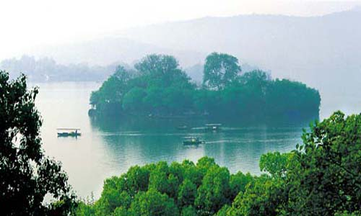

西 湖

Slide 6
杭州素有人间天堂的美称。西湖，就是镶嵌在这天堂里的一颗明珠。

Slide 7
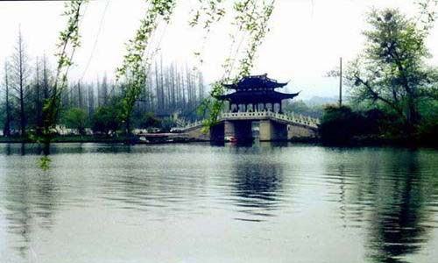

Slide 8
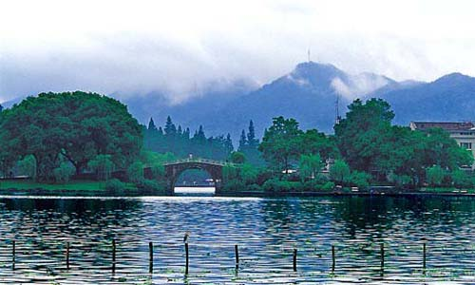

Slide 9
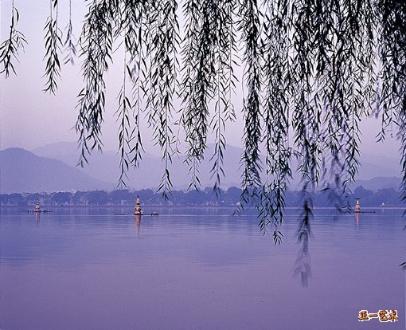

Slide 10
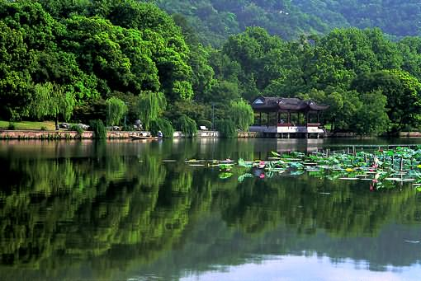

Slide 11
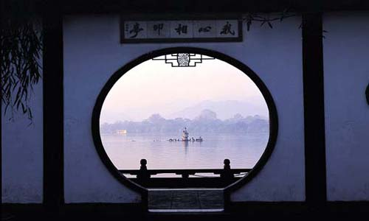

Slide 12
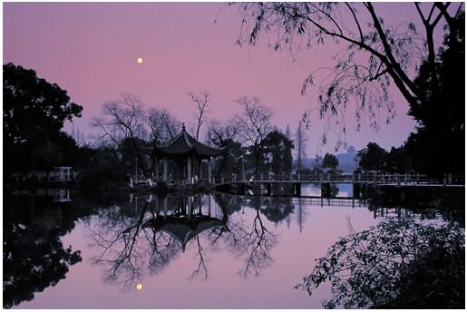

Slide 13
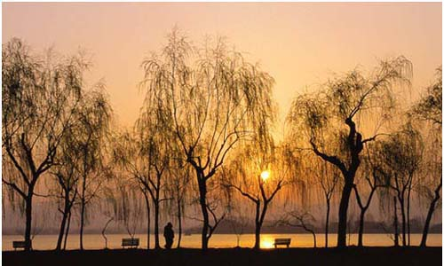

Slide 14
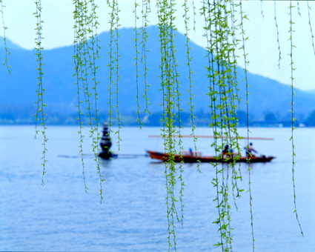
站在柳丝轻拂的西湖边放眼远眺，只见湖的南北西三面是层层叠叠、连绵起伏的山峦，一山绿，一山青，一山浓，一山淡，真像一幅优美的山水画。平静的湖面，犹如一面硕大的银镜。一群群白鸥掠过湖面，在阳光下一闪一闪的，好看极了。

Slide 15
站在柳丝轻拂的西湖边放眼远眺，只见湖的南北西三面是层层叠叠、连绵起伏的山峦，一山绿，一山青，一山浓，一山淡，真像一幅优美的山水画。

Slide 16
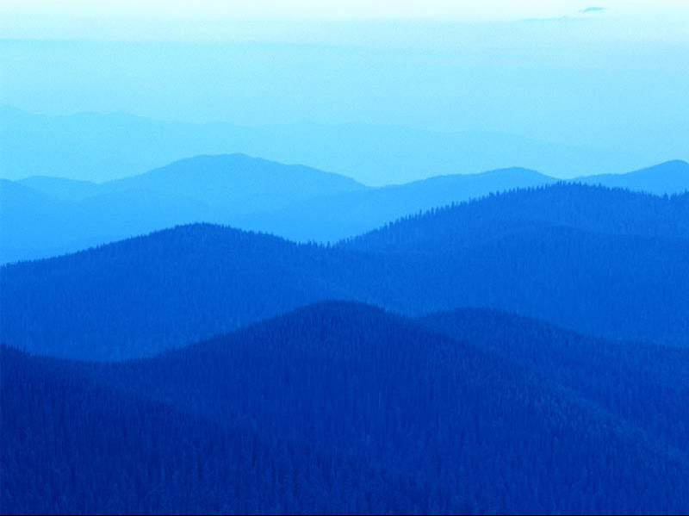
层层叠叠
连绵起伏
Notes:
欣赏群山
1.指导读.
2.比喻句

Slide 17
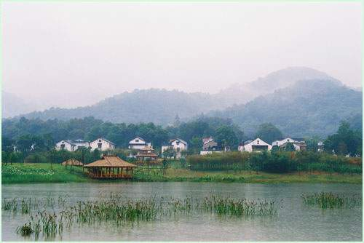
绿
只见湖的南北西三面是层层叠叠、连绵起伏的山峦，一山绿，一山青，一山浓，一山淡，真像一幅优美的山水画。
Notes:
齐读
水的特点

Slide 18
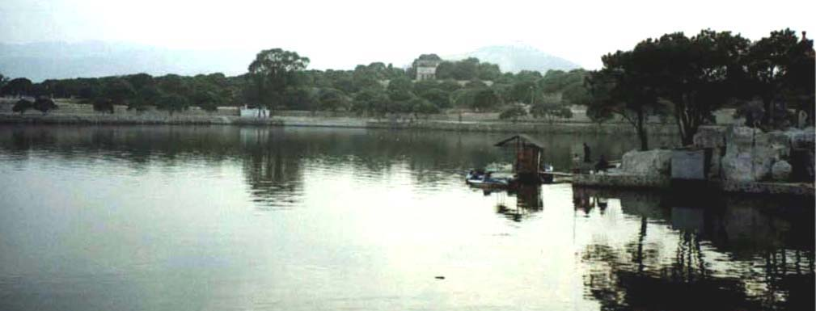
平静的湖面，犹如一面硕大的银镜。一群群白鸥掠过湖面，在阳光下一闪一闪的，好看极了。

Slide 19
站在 放眼远眺，只见湖的南北西三面是 、 的山峦，一山 ，一山 ，一山 ，一山 ，真像 。 平静的湖 面， 。一群群白鸥 湖面，在阳光下 ，好看极了。

Slide 20
围绕着西湖的是一圈树木织成的绿色镶边。十里明湖中，葱绿的孤山显得格外秀美典雅。孤山东边的白堤和西南的苏堤，就像两条绿色的绸带，轻柔地漂浮在碧水之上。湖心的三个小岛——小瀛洲、湖心亭、阮公墩，掩映在绿树丛中。明净的湖水晃动着绿岛和白云的倒影，仿佛仙境一般。在这如画的西湖边走一走，看一看，怎能不令人心旷神怡呢！

Slide 21
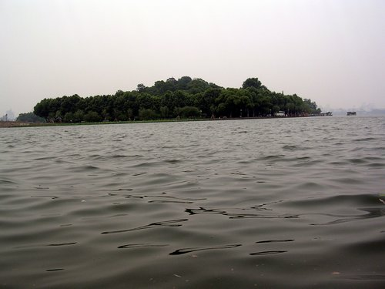
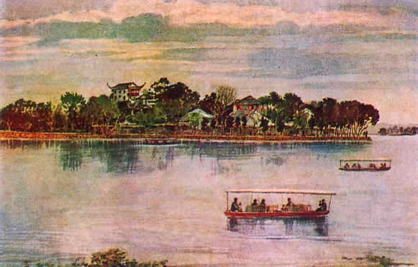
十里明湖中，葱绿的孤山显得格外秀美典雅

Slide 22
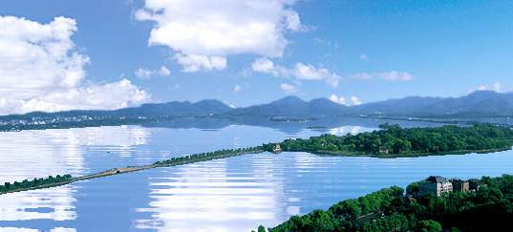
孤山东边的白堤和西南的苏堤，就像两条绿色的绸带，轻柔地飘浮在碧水之上。
Notes:
如果你在这如画的西湖边走一走，看一看，心情会怎样呢？
心旷神怡 齐读感受
自读四段 找出喜欢的句子 读一读 说说为什么

Slide 23
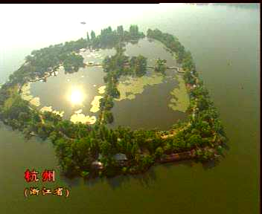
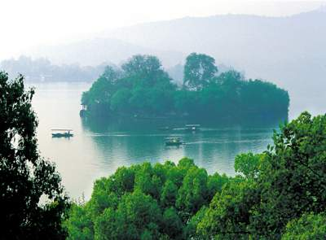
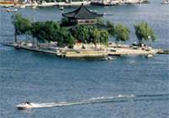
小瀛洲
阮公墩
湖心亭
Notes:
掩映：彼此遮掩而互相衬托。 桃红柳绿相互掩映。
我们已经知道湖面犹如一面硕大的银镜，那末这些美景坐落在这面银镜上又会呈现出怎样的景象呢？

Slide 24
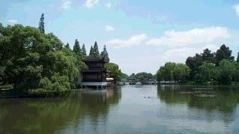
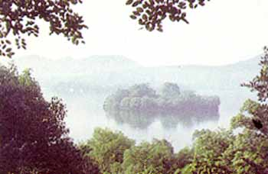
湖心亭
阮公环碧
湖心的三个小岛——小瀛洲、湖心亭、阮公墩，掩映在绿树丛中。明净的湖水晃动着绿岛和白云的倒影，仿佛仙境一般。

Slide 25
明净的湖水晃动着绿岛和白云的倒影，仿佛仙境一般。
Notes:
如果你在这如画的西湖边走一走，看一看，心情会怎样呢？
心旷神怡 齐读感受
自读四段 找出喜欢的句子 读一读 说说为什么

Slide 26
在这如画的西湖边走一走，看一看，怎能不令人心旷神怡呢！
Notes:
如果你在这如画的西湖边走一走，看一看，心情会怎样呢？
心旷神怡 齐读感受
自读四段 找出喜欢的句子 读一读 说说为什么

Slide 27
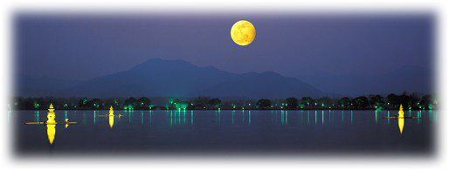
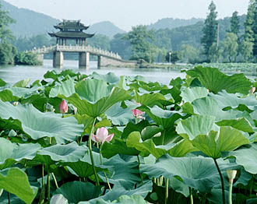
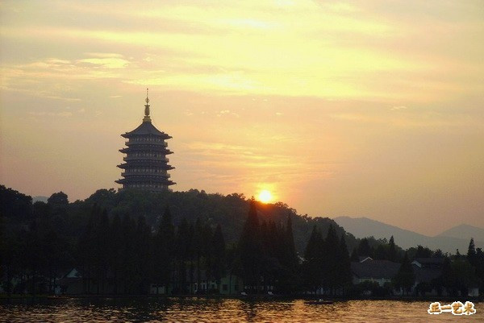

其他景点
三潭印月
曲院风荷
曲院风荷
雷峰夕照

Slide 28
月光下的西湖，又是一番景象。夜幕初垂，明月东升，轻风徐来，湖水荡漾。岸边的华灯倒映在湖中。宛如无数的银蛇在游动。远处，不时飘来悠扬的琴声。人们泛舟湖上，会觉得天上人间全都溶化在月色里了。

Slide 29
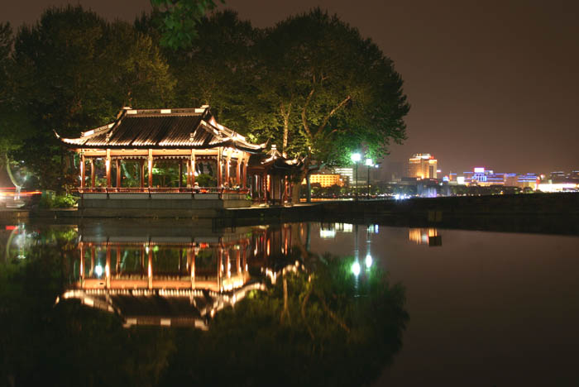
月光下的西湖，又是一番景象。夜幕初垂，明月东升，轻风徐来，湖水荡漾。

Slide 30
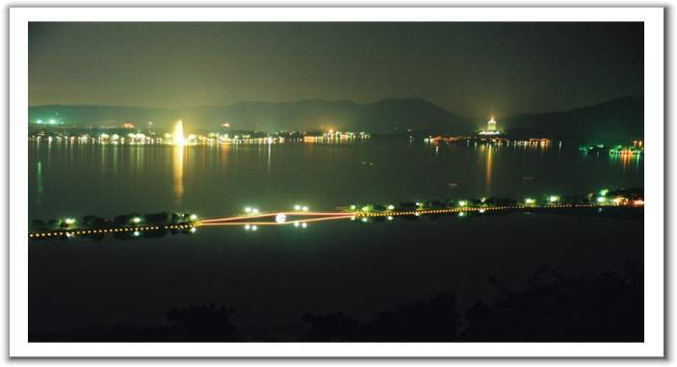
岸边的华灯倒映在湖中，宛如无数的银蛇在游动。

Slide 31
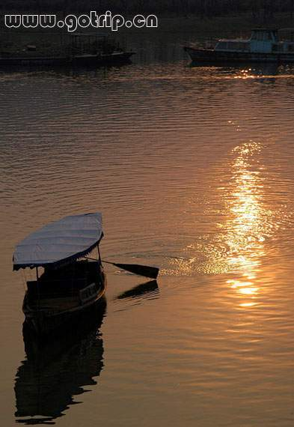
人们泛舟湖上，会觉得天上人间全都溶化在月色里了。

Slide 32
我读《西湖》
我最喜欢的句子是（ ），我从中感受到了（ ）。
第（）自然段（ ）这个句子我很喜欢，因为（ ）。
读了（ ）这个句子，
仿佛看到了（ ），听到了（ ）。
……

Slide 33
考考你

Slide 34
读准下列字音
镶 嵌
轻 拂
掠 过
堤 岸
犹 如
泛 舟
连 绵 起 伏
夜 幕 初 垂
Notes:
指读
齐读
自由朗读课文

Slide 35
说说下面词语的意思
远眺
向远处望
硕大
非常大
心情舒畅，精神愉快
心旷神怡
夜幕初垂
天刚黑

Slide 36
练习
平静的湖面，犹如一面硕大的银镜。
孤山东边的白堤和西南的苏堤，就像两条绿色的绸带，轻柔地飘浮在碧水之上。
明净的湖水晃动着绿岛和白云的倒影，仿佛仙境一般。
岸边的华灯倒映在湖中，宛如无数的银蛇在游动。

Slide 37
《饮湖上初晴后雨》
[北宋]苏轼
水光潋滟晴方好,山色空蒙雨亦奇。
欲把西湖比西子,淡妆浓抹总相宜。
晓出净慈寺送林子方
[宋]杨万里
毕竟西湖六月中, 风光不与四时同。
接天莲叶无穷碧, 映日荷花别样红。
《钱塘湖春行》
[唐]白居易
孤山寺北贾亭西，水面初平云脚低。
几处早莺争暖树，谁家新燕啄春泥。
乱花渐欲迷人眼，浅草才能没马蹄。
最爱湖东行不足，绿杨阴里白沙堤。

